Slide 1

Análise de acidentes rodoviários em Portugal

Slide 2
Objetivos de estudo
Épocas do ano mais suscetíveis a acidentes
Impactos das épocas festivas no número de acidentes
O que carateriza um acidente grave

Slide 3
Épocas do ano mais suscetíveis a acidentes

Slide 4
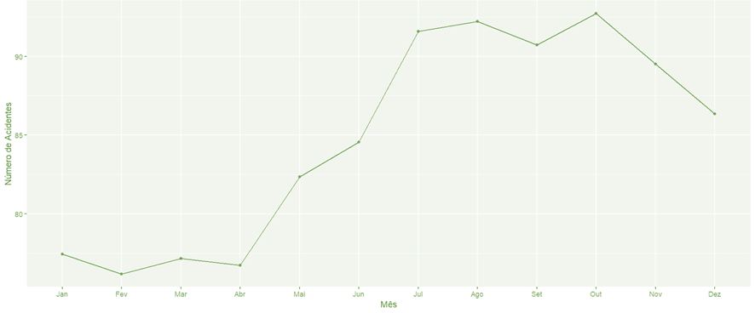
Evolução da média do Nº de Acidentes por mês

Slide 5
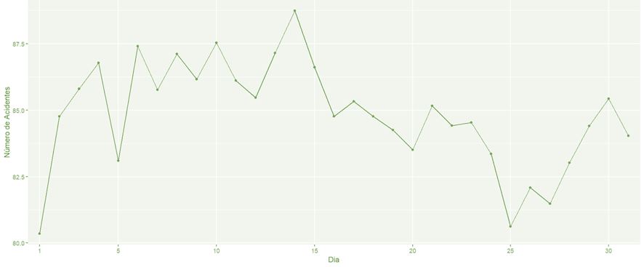
Evolução da média do Nº de Acidentes diariamente ao longo de um mês

Slide 6
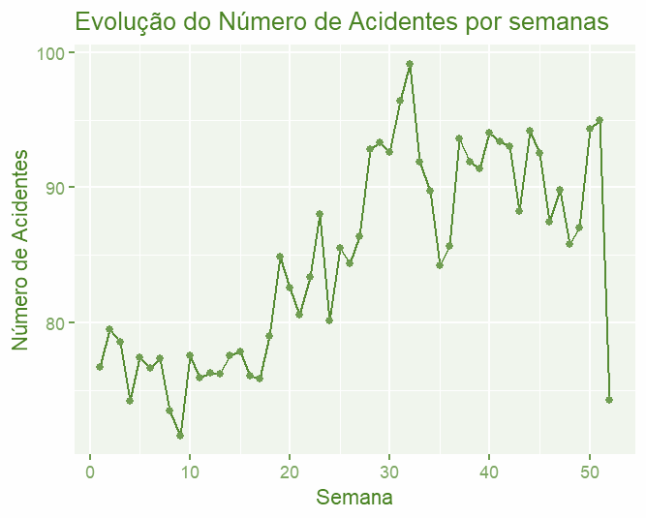
Evolução da média do Nº de Acidentes por semana

Slide 7
Impactos das épocas festivas no número de acidentes

Slide 8
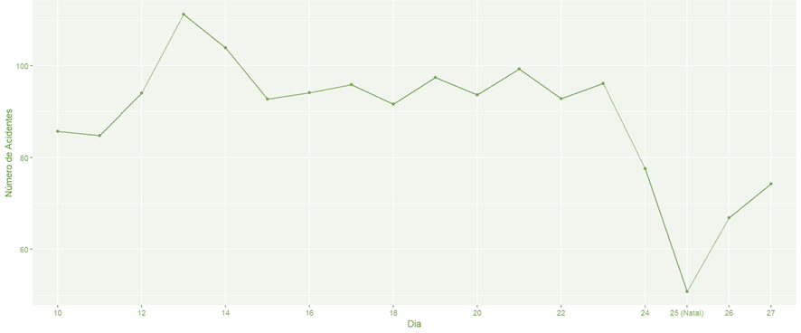
Evolução da média do Nº de Acidentes no período natalício

Slide 9
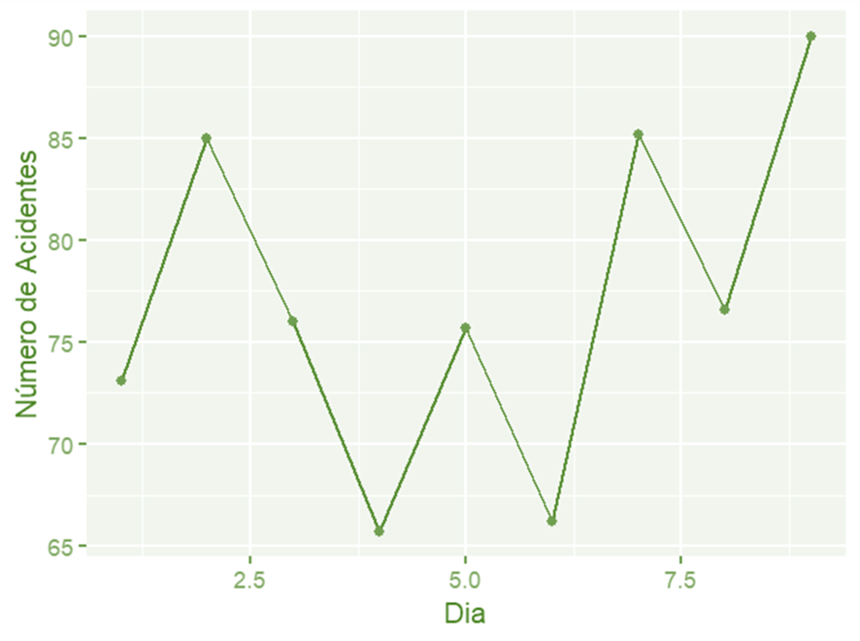
Número médio de acidentes no período do carnaval

Slide 10
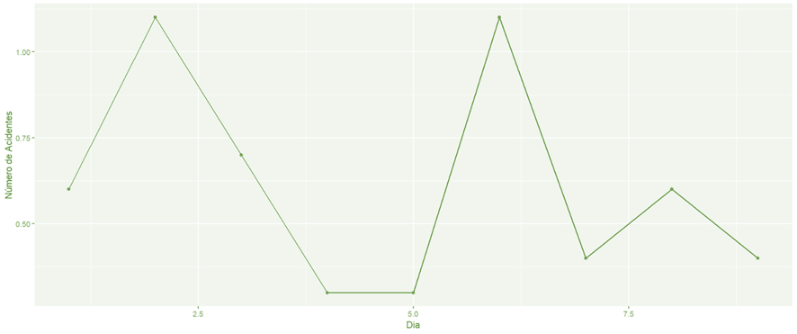
Número médio de acidentes no período do carnaval em Torres Vedras

Slide 11
O que carateriza um acidente grave

Slide 12
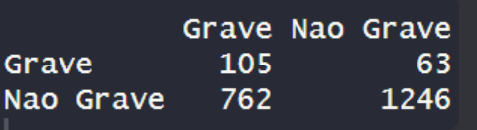
Modelo SVM
Matriz de confusão
Sensibilidade: 0.625
Accuracy: 0.620864

Slide 13
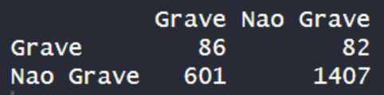
Modelo Random Forest
Matriz de confusão
Sensibilidade: 0.5119048
Accuracy: 0.68611213

Slide 14
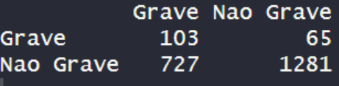
Modelo gradient boosting
Matriz de confusão
Sensibilidade: 0.6130952
Accuracy: 0.6360294

Slide 15

Modelo regressão logística
Matriz de confusão
Sensibilidade: 0.6607143
Accuracy: 0.6318934

Slide 16
Variáveis que caraterizam bem o acidente grave
Mês
Distrito
Luminosidade
Localização
Natureza

Slide 17
Obrigado pela atenção

